Slide 1

Happy Whels Rentials
Semesterarbeit SOE2
Rocco ciccone, silas zahner

Slide 2
Agenda
Techstack
Frontend
Backend
Datenbank
Schwierigkeiten
Demo

Slide 3





Techstack - Frontend

Slide 4






Techstack - Backend

Slide 5
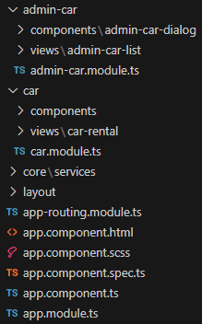
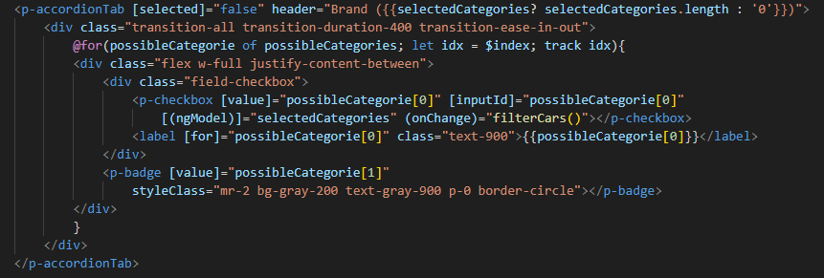

Frontend

Slide 6
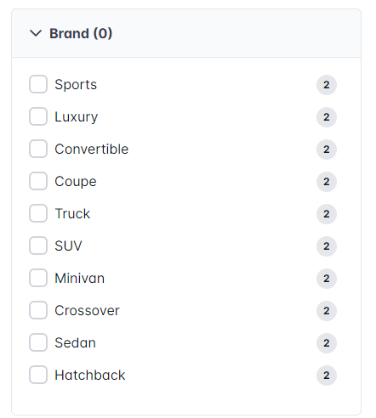
Frontend

Slide 7
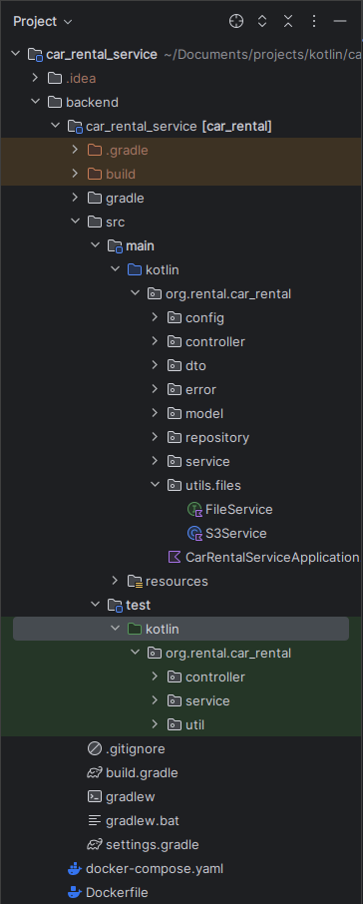
Backend

Slide 8
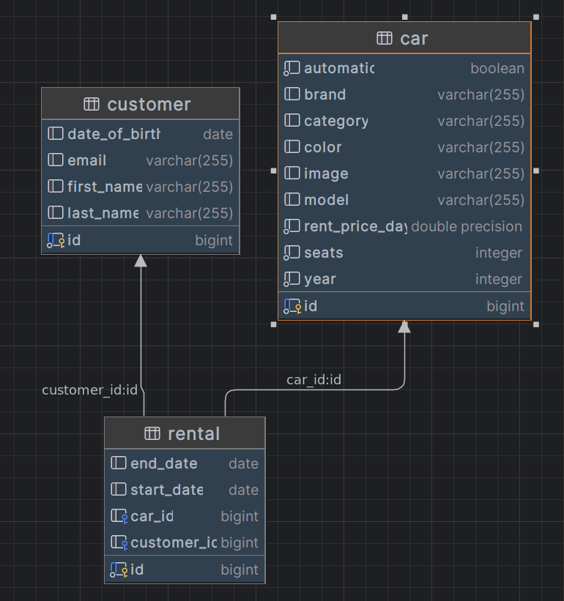
Datenbank

Slide 9

Demo

Slide 10
Schwierigkeiten
Bilder Handling
Mapstruct mit Kotlin verwenden

Slide 11
Ende

